Slide 1
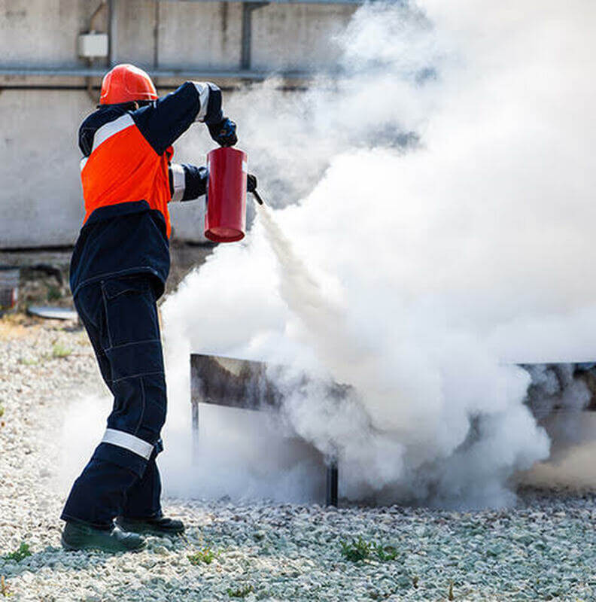

CDRT’s en brandveiligheid
Voor Community Disaster Response Teams

Slide 2







Dankwoord
We bedanken de Rode Kruis-organisaties van Belize, Grenada, Guyana, Jamaica, Saint Vincent en de Grenadines, Trinidad en Tobago en het Caribbean Disaster Emergency Management Agency (CDEMA) voor hun bereidheid om samen te werken met het Caribbean Disaster Risk Management (CADRIM)-referentiecentrum. We hebben het CDRT-trainingsmateriaal samen met hen herbekeken en aangepast om het relevanter en effectiever te maken voor trainingen in rampenbestrijding. Jullie inzet is een mooi voorbeeld van de zin voor samenwerking binnen de humanitaire gemeenschap, en jullie onschatbare bijdragen worden enorm gewaardeerd.

Slide 3

Doelstellingen
Begrip van de basisprincipes van vuur
Begrip van de basisprincipes van chemie
Begrip van de gevaren van brand thuis en op het werk
Kennis van brandklassen en brandblustechnieken
Brandpreventie
Kennis van brandbestrijdingsstoffen en draagbare brandblussers
Begrip van brandveiligheid: Evalueer de situatie en bepaal een actieplan

Slide 4


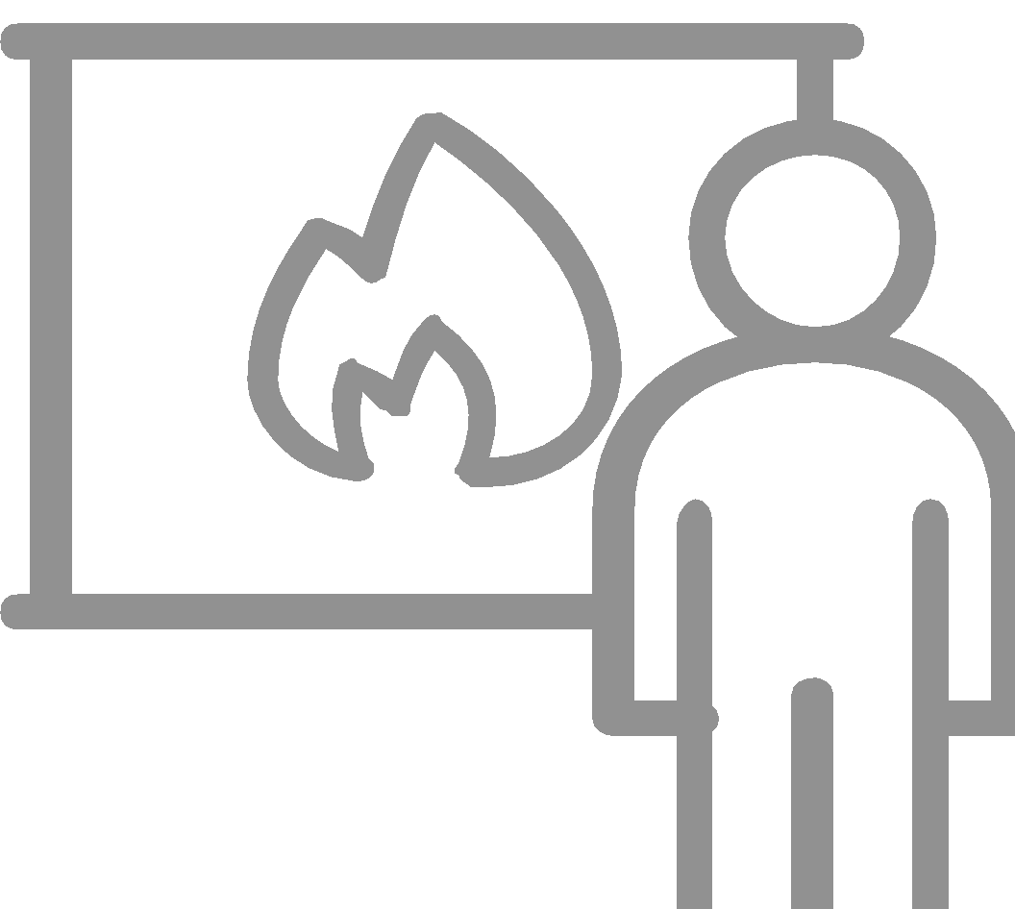



De rol van het CDRT
Algemene verantwoordelijkheden en wat te doen bij een brand waar mogelijk
Op voorhand
Tijdens en achteraf
Voorkom bijkomende brandhaarden door brandstoffen te verwijderen.
Blus vuurtjes voor ze uitgroeien tot grote branden.
Informeer gemeenschappen over brandveiligheid.
Help waar nodig met evacuaties.
Schakel alle nutsvoorzieningen waar nodig uit.
Bel de brandweer.

Slide 5
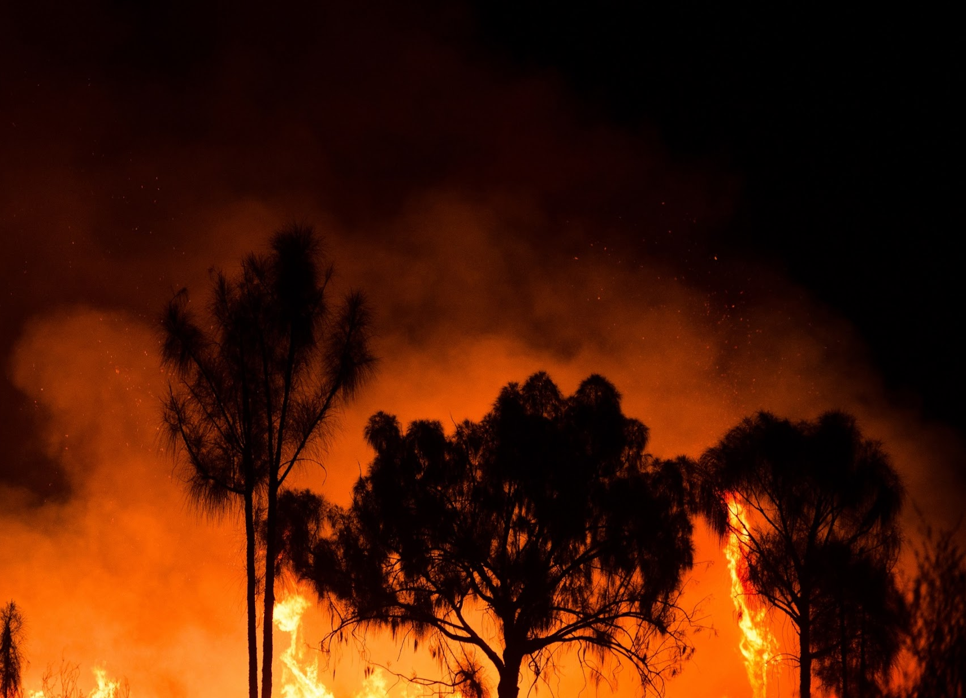
Wat is vuur?
Een chemische reactie die hitte en licht produceert in de vorm van vlammen.

Slide 6
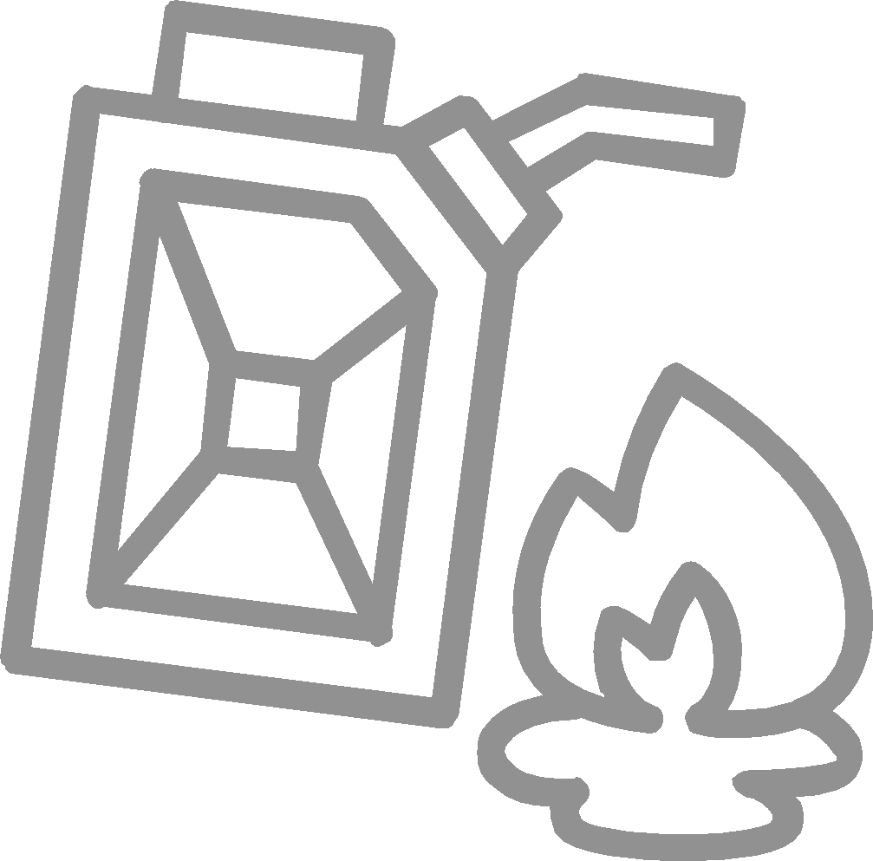


Chemie van vuur
Vuur vereist drie elementen:
Brandstof
Elk brandbaar materiaal (vb. vodden, papier, hout)
Hitte
Alles wat de temperatuur van een brandstof doet toenemen
Mechanische frictie
Elektrische hoogspanning
Statische lading/ontlading
Chemische reactie
Zuurstof
De inhoud van de omliggende lucht
Lucht bevat normaal zo’n 21% zuurstof
Voor een ontsteking is er minstens 15% zuurstof nodig

Slide 7
Hitteoverdracht
Methodes waarmee hitte wordt overgedragen
Conductie
Overdracht van hitte via een vaste vorm (voorwerp) of vloeibare vorm (water)
Convectie
Overdracht van hitte via de beweging van rook en hete gassen in de lucht
Straling
Overdracht van hitte door de lucht, bv. zonlicht

Slide 8
STAP 01
Ontwikkelingsfase
De ontwikkelingsfase is het ontstaan van een vuur, waar de temperatuur laag is, het vuur zich in de buurt van zijn ontstaan bevindt en de zichtbaarheid in de omgeving van het vuur nog niet door rook wordt belemmerd.
Vuur heeft 4 aparte fases
Groeifase
In de groeifase blijft het vuur in omvang toenemen door ontwikkeling van zijn eigen hitte en ontstaan er zichtbare rookpluimen.
STAP 02
Volledige ontwikkeling
In deze fase bereikt het vuur zijn hoogste temperatuur en staat al het brandbaar materiaal in de ruimte in brand. De intensiteit van de brand wordt trouwens beperkt door de hoeveelheid aanwezige zuurstof, en tijdens deze fase moeten alle personen uit de buurt van het vuur blijven.
STAP 03
Uitdovingsfase
Het vuur heeft alle beschikbare zuurstof en brandstof opgebruikt en kan zichzelf niet langer in stand houden. De temperatuur begint te dalen en het vuur wordt minder intens, tot de verbranding volledig stopt.
STAP 04

Slide 9
Feit #1: Keukenbranden komen het vaakst voor
Veiligheidstips:
Verlaat de keuken niet wanneer u kookt op kookplaten.
Vermijd rommel in de buurt van de magnetron.
Blus een vetbrand nooit met water, maar gebruik een brandblusser of bedek de pan of pot met een deksel om het vuur te verstikken.
Feit #2: Defecte of oude toestellen kunnen brand veroorzaken
Veiligheidstips
Haal toestellen bij niet-gebruik uit het stopcontact.
Laat geen verlengkabels onder een tapijt lopen.
Controleer kabels van toestellen regelmatig op slijtage.
Zorg ervoor dat stopcontacten niet overbelast worden.
Woningbranden

Slide 10


Woningbranden vermijden
Installeer brandalarmen en brandblussers
Test ze elke maand
Zorg ervoor dat alle gezinsleden, ook kinderen, weten wat te doen bij het horen van het alarm.
Werk een evacuatieplan uit
Zorg ervoor dat alle gezinsleden elke kamer op twee manieren kunnen ontvluchten.
Bewaar sleutels voor inbraakwerend glas op een veilige, makkelijk toegankelijke plek.

Slide 11

Bijkomende tips
Hou lucifers en aanstekers buiten het bereik van kinderen.
Bewaar alle brandbare vloeistoffen of gevaarlijke chemische stoffen op een veilige plek, uit de buurt van voorwerpen of toestellen die warmte afgeven.
Bewaar voldoende ruimte tussen toestellen.
Zorg ervoor dat alle gezinsleden het nummer van de brandweer kennen.
Vermijd rommel of stapels oude kranten.
Bekijk hoe u de schakelkast/zekeringskast uitschakelt.
Neem voorzorgsmaatregelen bij het gebruik van vuurwerk.
Woningbranden vermijden

Slide 12
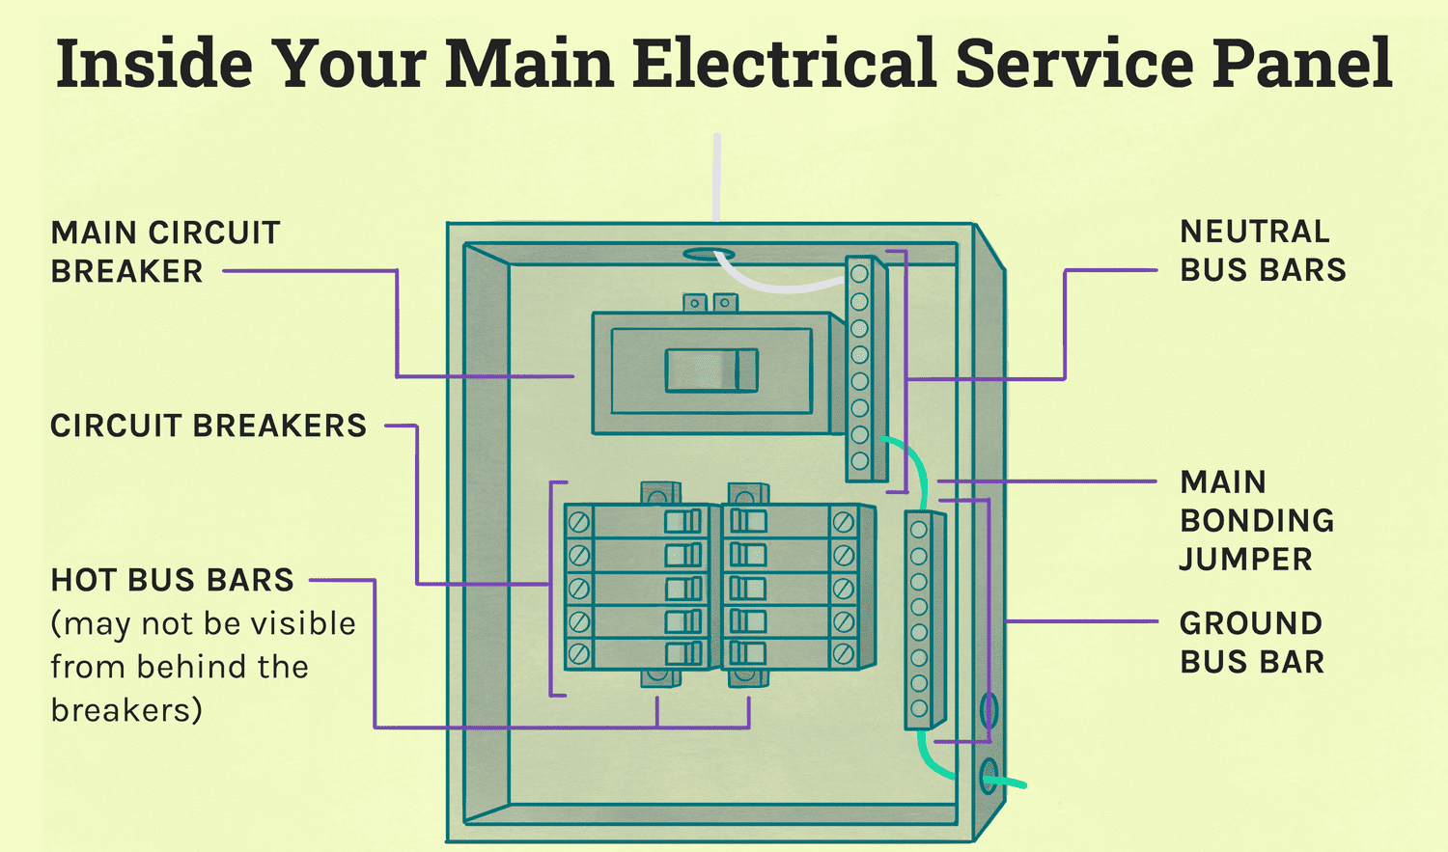
In uw schakelkast
Beveiligings-schakelaars uitschakelen
HOOFD-SCHAKELAAR
NULRAILS
BEVEILIGINGS-SCHAKELAARS
SPANNINGSRAILS (zijn langs de achterkant van de schakelaars mogelijk niet zichtbaar)
AARDINGS-RAILS
BEVEILIGINGSSCHAKELAARS
Stappen om de schakelkast uit te schakelen.
Stap 1: Schakel hoofdschakelaars in een noodsituatie uit.
Stap 2: Wanneer u ze opnieuw inschakelt, zet u de individuele schakelaars uit en zet u vervolgens eerst de hoofdschakelaar en dan de individuele schakelaars opnieuw aan.
Notes:
Avoid the “electrical octopus.” Eliminate tangles of electrical cords. Don’t overload electrical outlets. Don’t plug power strips into other power strips.
Don’t run electrical cords under carpets.
Replace broken or frayed cords immediately.
Maintain electrical appliances properly. Repair or replace malfunctioning appliance
Know where the power shutoffs for electrical appliances are.
Know where the power shutoff for circuit breakers or fuses is and how to shut off the power.

Slide 13

Belangrijkste oorzaken van branden op de werkvloer
Onachtzaamheid en overbelasting van stopcontacten.
Roken en onjuist weggooien van sigarettenpeuken of lucifers.
Ongeschikte opslag van ontvlambare vloeistoffen en gevaarlijke chemicaliën.
Rommel en opstapeling van papiersnippers en oude kranten.
Slechte bekabeling en herstellingen door niet-gecertificeerd personeel.
Branden op het werk

Slide 14


Installeer brandalarmen en brandblussers
Test ze elke maand
Zorg ervoor dat alle medewerkers weten wat te doen bij het horen van het alarm.
Laat elektrische inspecties uitvoeren door de afdeling die instaat voor gezondheid en veiligheid op het werk.
Werk een evacuatieplan uit
Plaats op elke verdieping van het gebouw vluchtplannen.
Stel op elke verdieping van het gebouw veiligheidsbewakers aan en zorg voor hun opleiding.
Informeer medewerkers over de plaats van de uitgangen, de vluchtwegen en de locaties van de brandblussers en EHBO-kits.
Organiseer regelmatig oefeningen en trainingen in het gebruik van een brandblusser.
Zorg dat er geen rommel ligt bij de nooduitgangen.
Brandpreventie op het werk

Slide 15




Brandklasse A
Normale brandstoffen zoals papier, kleding, hout, rubber en veel plastics.
Brandklasse B
Ontvlambare vloeistoffen (vb. olie, benzine) en brandbare vloeistoffen (vb. aanmaakvloeistof, kerosine). Deze brandstoffen branden enkel aan de oppervlakte aangezien zuurstof niet doordringt tot de diepte van de vloeistof. Bij ontsteking brandt enkel de damp.
Brandklasse C
Elektrische apparatuur onder stroom (vb. bekabeling, motoren). (Als de elektriciteit is uitgeschakeld, gaat het om een brand van brandklasse A.)
Brandklasse D
Brandbare metalen (vb. aluminium, magnesium, titanium).
Brandklasse K
Keukenbranden met spijsolie.
Brandclassificatie
D
K

Slide 16
Drie methodes
Hoe blust u een brand?
Afkoeling
Men spreekt over afkoeling wanneer de hitte ofwel wordt weggenomen ofwel wordt verminderd tot onder de ontstekingstemperatuur. Afkoeling gebeurt meestal met water.
Uithongering
Uithongering slaat op het verwijderen van de brandstof die het vuur actief houdt, aangezien vuur blijft branden zolang er brandbaar materiaal aanwezig is. Het afsluiten van de gastoevoer is een vorm van uithongering.
Verstikking
Bij verstikking wordt de zuurstof weggenomen, een techniek die meestal wordt gebruikt bij vuur met vaste brandstoffen. Verstikking kan met een branddeken.

Slide 17
Brandbestrijdings-middelen
Er zijn veel elementen (vloeistoffen, gassen en vaste stoffen) die gebruikt kunnen worden als brandbestrijdingsmiddel. Het gebruik van de juiste middelen in een bepaalde situatie hangt af van:
De brandklasse
De locatie van de brand
De omvang van de brand
Beschikbaarheid van brandblusapparatuur

Slide 18
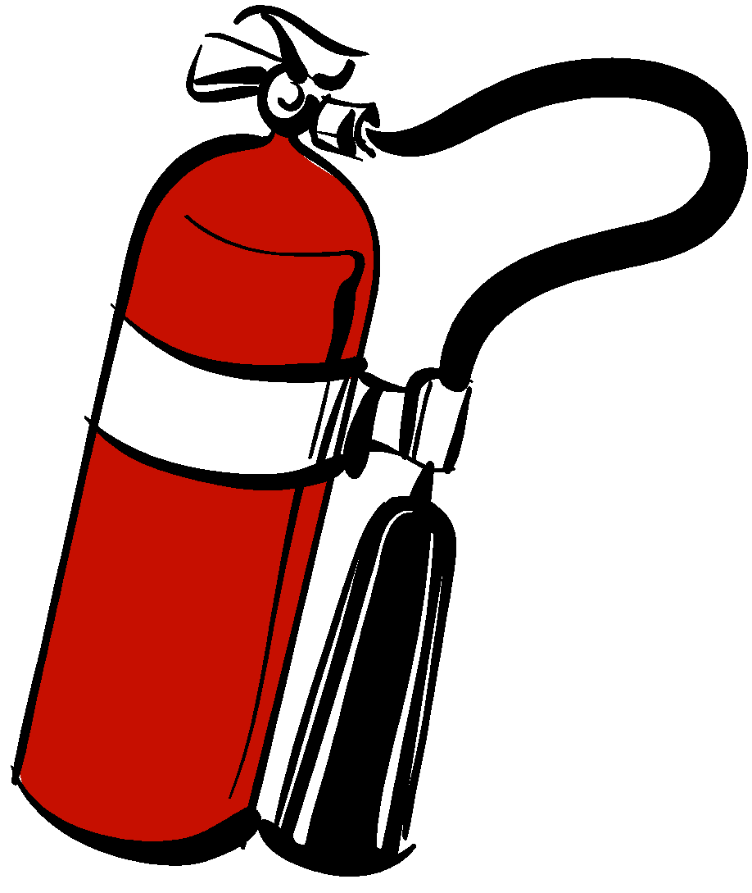
De belangrijkste middelen:
Water
Poederblusser
Koolstofdioxide
Schuimstof

Slide 19
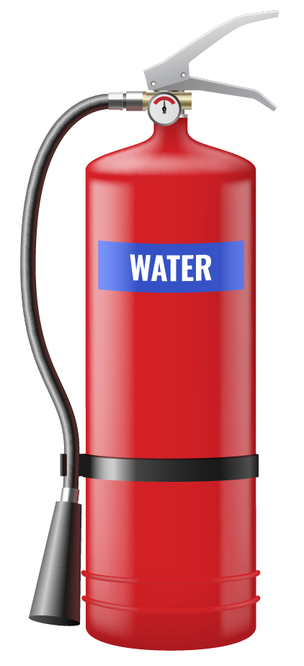
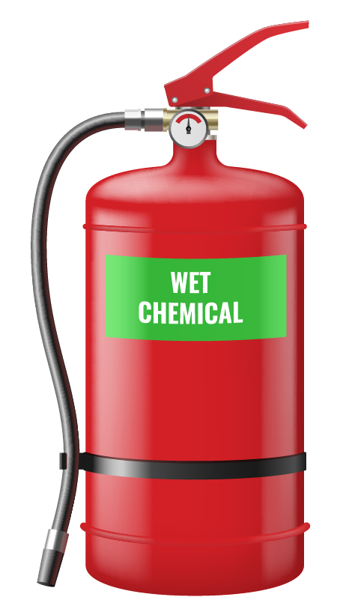
De belangrijkste brandbestrijdings-middelen:
Water
Het meest gebruikte middel, gebruikt in combinatie met het wegnemen van hitte door koeling. Het gaat om de meest effectieve methode om een vuur van brandklasse A te doven.
Poederblusser
Gebruikt om het vuur te smoren of verstikken. Het gaat om de meest effectieve methode om een vuur van brandklasse A, B en C te doven.

Slide 20
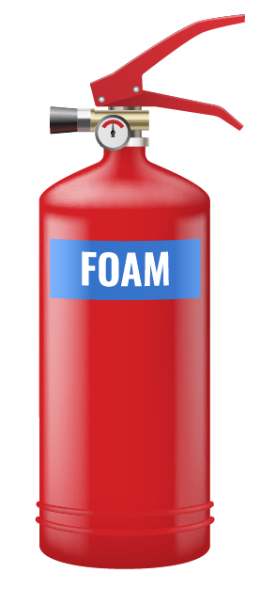
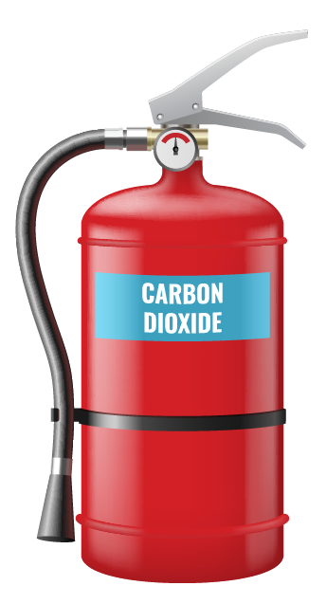
De belangrijkste brandbestrijdings-middelen:
Schuimstof
Schuimstof wordt ook gebruikt bij branden van brandklasse B en bedekt een brandbare vloeistof met een witte schuimlaag.
Bij het gebruik van schuim vloeit er een waterige laag (zoals een waterfilm) uit het schuim, die zich over het oppervlak van de vloeistof verspreidt en deze ‘afsluit’, zodat er geen zuurstof meer bij het vuur kan.
Koolstofdioxide
CO2 wordt gebruikt bij branden van brandklasse B en C.
Het verstikt het vuur door de hoeveelheid zuurstof (nodig voor de ontsteking) te verminderen.

Slide 21
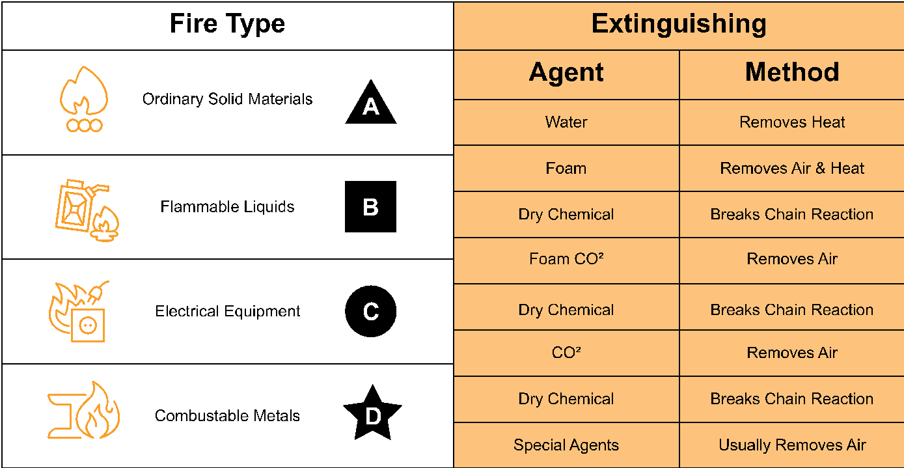
Brandblus-middelen
Type vuur
Blus
-middel
-methode
Normale vaste materialen
Water
Verwijdert hitte
Schuimstof
Verwijdert lucht en hitte
Brandbare vloeistoffen
Poederblusser
Breekt chemische reactie
CO²-schuim
Verwijdert lucht
Elektrische apparatuur
Poederblusser
Breekt chemische reactie
CO²
Verwijdert lucht
Poederblusser
Breekt chemische reactie
Brandbare metalen
Speciale middelen
Haalt normaal de lucht weg
Spijsoliën
Schuimstof
Verwijdert lucht

Slide 22
U kunt een kleine quiz maken met volgende vragen:
Brandveiligheidsactie 1
Vragen:
Kies voor vragen 1-5 de brandklasse voor volgende materialen
Materiaal: Beveiligingsschakelaar. Antwoorden: klasse A, klasse B, klasse C, klasse D of klasse K
Materiaal: Hout. Antwoorden: klasse A, klasse B, klasse C, klasse D of klasse K
Materiaal: Alcohol. Antwoorden: klasse A, klasse B, klasse C, klasse D of klasse K
Vet in een keuken. Antwoorden: klasse A, klasse B, klasse C, klasse D of klasse K
Onder welke brandklasse valt het branden van metaalstoffen zoals natrium, titanium, zirkonium of magnesium? Antwoorden: klasse A, klasse B, klasse C, klasse D of klasse K
Activiteit
Notes:
Questions:
Fire Safety Activity 1
Questions:
For questions 1- 5 choose the class of fire for the following materials
Material: Circuit breaker. Answers: Class A, Class B, Class C, Class D or Class K
Material: Wood. Answers: Class A, Class B, Class C, Class D or Class K
Material Alcohol. Answers: Class A, Class B, Class C, Class D or Class K
Grease in a kitchen. Answers: Class A, Class B, Class C, Class D or Class K
The burning of metals such as metallic substances such as sodium, titanium, zirconium, or magnesium is considered which type of class fire? Answers: Class A, Class B, Class C, Class D or Class K

Slide 23
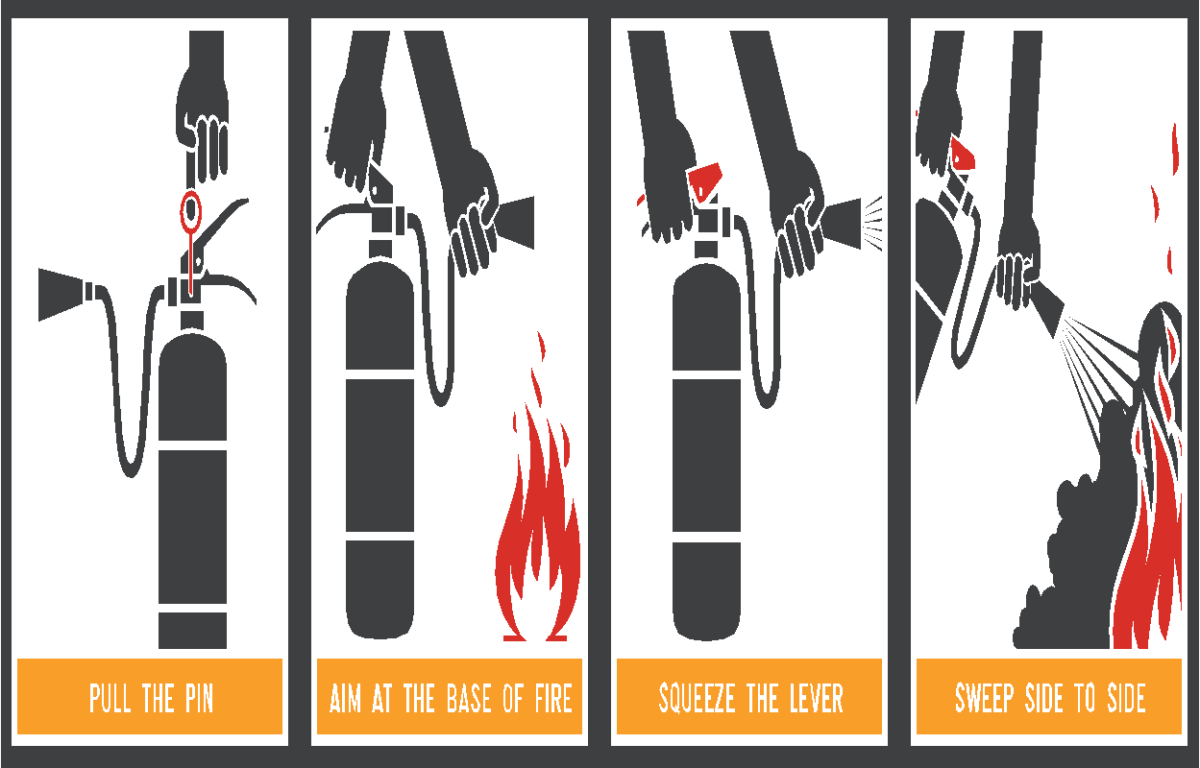

Hoe gebruikt u een brandblusser?
Brandblusinstructies
Hoe gebruikt u een brandblusser?: P.O.H.H.
PIN VERWIJDEREN
OP DE ONDERKANT VAN HET VUUR RICHTEN
HENDEL INKNIJPEN
HEEN EN WEER BEWEGEN

Slide 24
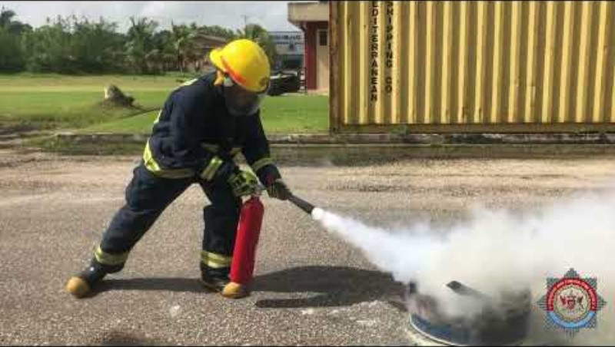
Hoe gebruikt u een brandblusser?
Brandblusinstructies

Slide 25
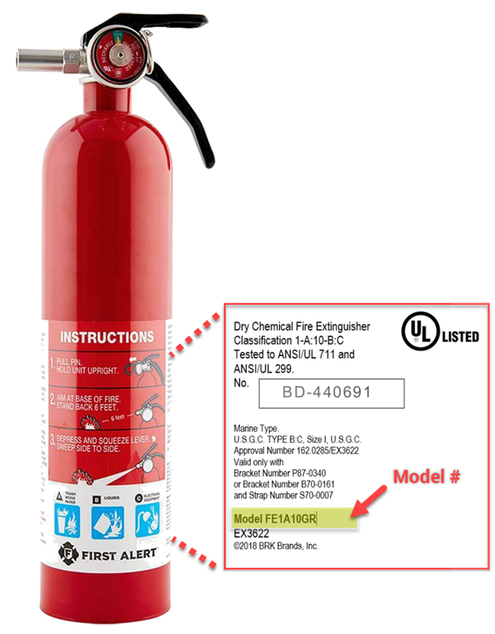
Veiligheids-maatregelen
Lees het label

Slide 26
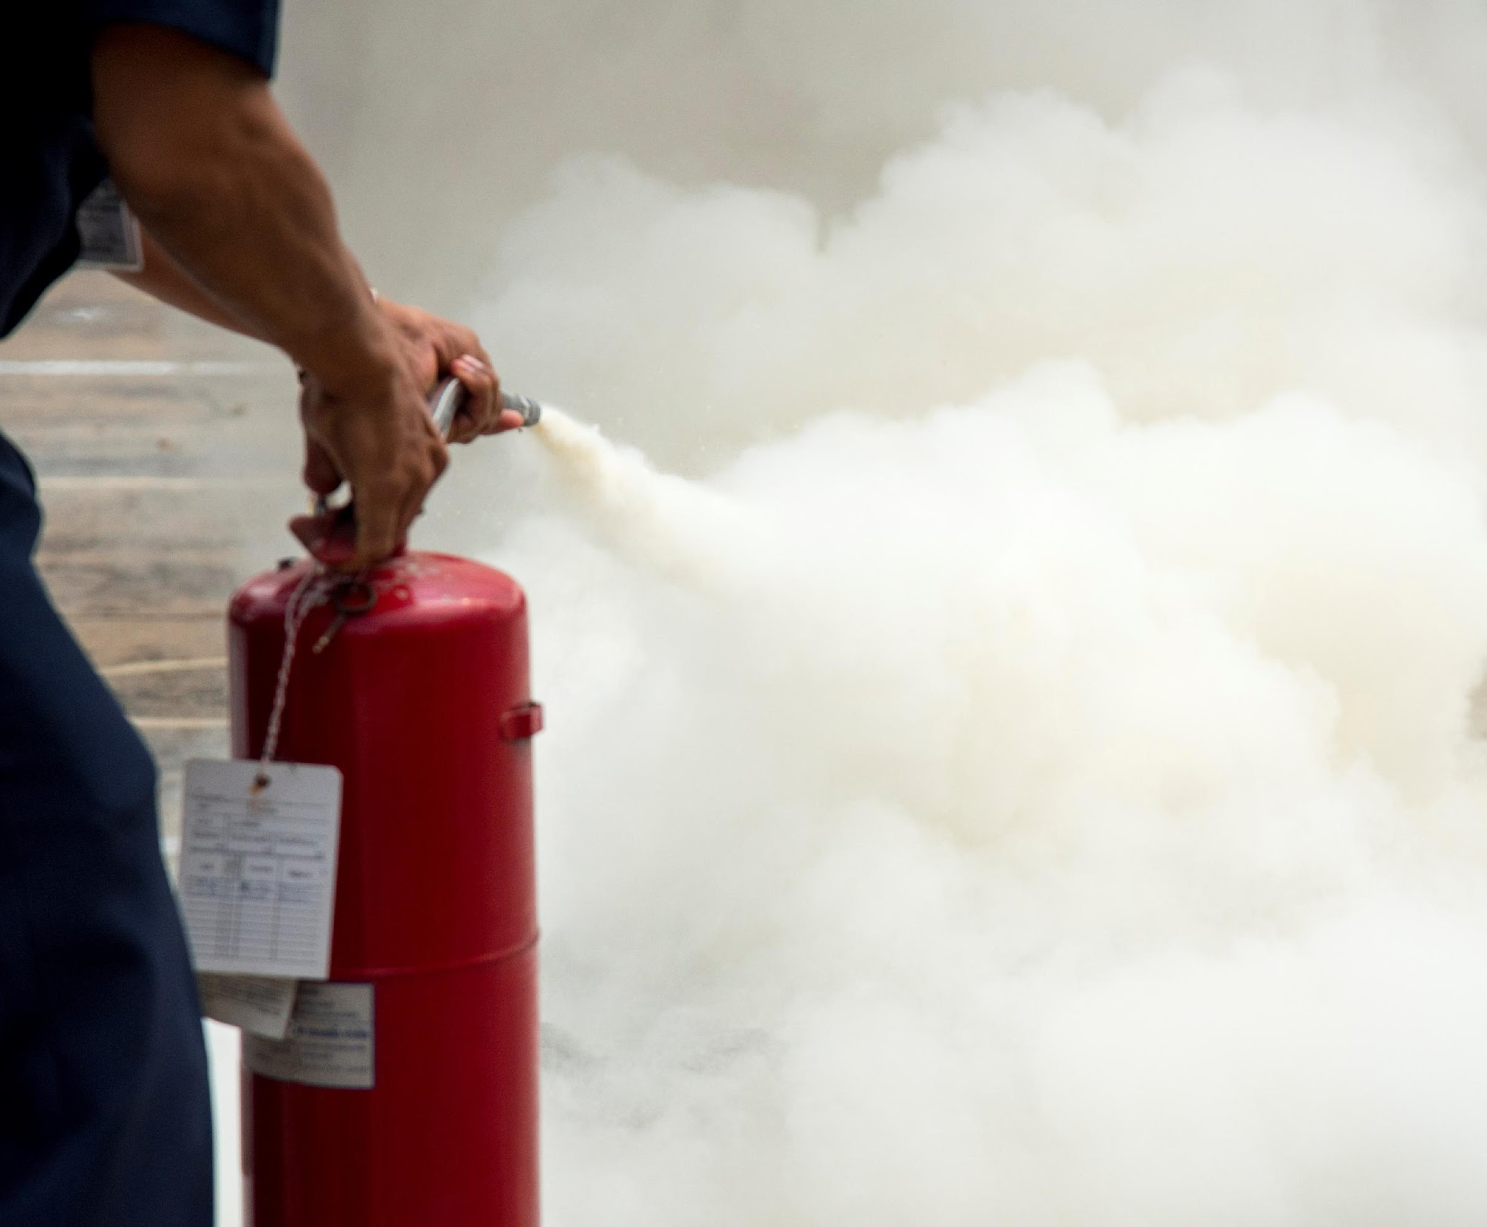
Veiligheids-maatregelen
Brandblusinstructies
Zorg er steeds voor dat de cilinder geaard is bij gebruik.
Laat de cilinder nooit zonder toezicht rechtstaan.
Spuit nooit op huid.
Onthoud dat CO2 een verstikkende stof is en gevaarlijk kan zijn.
Houd steeds het handvat vast om vrieswonden te voorkomen.
Verlucht de ruimte na het gebruik van een poederblusser.

Slide 27



Initiële actie
De initiële actie door de persoon die een brand opmerkt kan HET VERSCHIL MAKEN tussen een controleerbare brand en een brand die het hele gebouw bedreigt.
Zelfs kleine brandjes kunnen op amper 2 minuten tijd onhoudbare omstandigheden veroorzaken in een ruimte.
De initiële actie moet snel en effectief gebeuren door de persoon die de brand opmerkt.
Opmerking: Een brand kan elke 30 seconden in omvang verdubbelen
Notes:
Fire can double in size every 30 seconds

Slide 28
Beslissing om een brand te blussen
Kan ik snel en veilig de ruimte verlaten als ik de brand probeer te blussen?
VERTREK METEEN, sla alarm en BEL DE BRANDWEER!
NEEN
JA
VERTREK METEEN en BEL DE BRANDWEER!
Beschik ik over de juiste brandblusser?
NEEN
JA
VERTREK METEEN en BEL DE BRANDWEER!
Is de brandblusser groot genoeg voor de brand?
NEEN
JA
Bevinden zich in de omgeving andere gevaren zoals gevaarlijke materialen en vallend puin?
VERTREK METEEN en BEL DE BRANDWEER!
NEEN
JA
BLUS DE BRAND!

Slide 29


Activiteit
Elke groep krijgt een blad met andere brandscenario’s.
Werk in groep om te beslissen of u elke brandsituatie kunt aanpakken, en indien ja: hoe doet u dat?
Gebruikte scenario:
Gebruik slide 29 om te beslissen of u actie kunt ondernemen.

Slide 30
Activiteit: Brandrisico’s
Denk aan uw gemeenschap en
Identificeer brandrisico’s binnen uw gemeenschap.
Identificeer eventuele acties om deze risico’s te beperken.
Identificeer personen die hierbij kunnen helpen.
Opmerking: U kunt ook unit 7 raadplegen op pagina 17 van het CDRT-werkboek

Slide 31
Brandveiligheids-risico’s
Plaats een brandblusser thuis of op het werk.
Bepaal twee manieren om veilig te ontsnappen uit uw woning of kantoor in het geval van een brand.
Raak gesloten deuren aan met de achterkant van uw hand.
Beperk de brand waar mogelijk.
Blijf laag bij de grond en vermijd ruimtes met veel rook.
Blijf op veilige afstand
Werk steeds samen met een andere persoon
Keer u nooit met uw rug naar een brand
Bel de brandweer

Slide 32
Onthoud:
Denk eerst aan uw eigen veiligheid
Persoonlijke veiligheid is belangrijk. Breng uzelf niet onnodig in gevaar.
Volg de 5-secondenregel - als de omvang van de brand 5 seconden ongewijzigd blijft, evacueert u het gebied.
ONDERNEEM GEEN verdere pogingen om de brand te blussen.

Slide 33
De rol van het CDRT
Algemene verantwoordelijkheden en wat te doen bij een brand waar mogelijk
Op voorhand
Tijdens en achteraf
Voorkom bijkomende brandhaarden door brandstoffen te verwijderen.
Blus vuurtjes voor ze uitgroeien tot grote branden.
Informeer gemeenschappen over brandveiligheid.
Help waar nodig met evacuaties.
Schakel alle nutsvoorzieningen waar nodig uit.
Bel de brandweer.

Slide 34
Activiteit (indien mogelijk)
Oefen het gebruik van een brandblusser

Slide 35





Word vrijwilliger, doneer, doe mee aan ons partnerschap of deel onze oproepen en stories op sociale media. Kom meer te weten over IFRC en ontdek hoe u in contact kunt komen met uw nationale Rode Kruis of Rode Halve Maan op www.ifrc.org.
Doe mee
U kunt op veel manieren deel uitmaken van ‘s werelds grootste humanitaire netwerk.
Om op de hoogte te blijven van de werking van de Caraïbische rampenbestrijding of om meer informatie te krijgen over beschikbare trainingen, trainingsmateriaal, onderzoek en tools voor informatiebeheer, bezoekt u: www.cadrim.org.
: CADRIM.IFRC
: @cadrim_ifrc
: @CADRIM_IFRC

